Slide 1
Integración y Depuración
Ensamblando VetCare y dominando el Debugger (Clase 12)

Slide 2
El Ensamblaje Final
Durante todo el semestre hemos construido piezas individuales. Hoy aprenderemos a unirlas de forma que conformen un único producto de software.

Slide 3

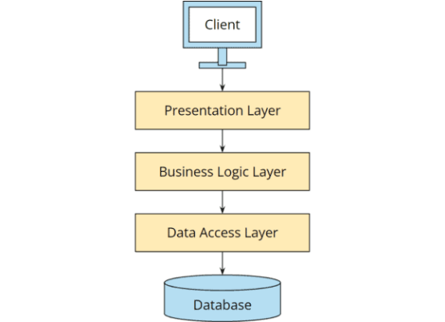
Integración de Capas (MVC Práctico)
Conectando los Cables
La integración consiste en garantizar que la información fluya correctamente a través de la arquitectura del software:
•
La Vista (Capa Frontal): El JFrame captura la petición del usuario (Ej. Clic en guardar). No toma decisiones.
•
La Lógica (Capa Intermedia): Nuestro `PacienteServicio` procesa los datos, valida reglas y atrapa excepciones.
•
Los Datos (Capa Inferior): El `ClinicaSingleton` mantiene la RAM, y la clase de Persistencia escribe en el disco (`.csv`).
•
El Reto: Hacer que estas tres capas se comuniquen sin bloquearse entre sí.

Slide 4






El Arte de la Depuración (Debugging)
¿Qué es Depurar?
Puntos de Quiebre (Breakpoints)
Paso a Paso (Step Over)
Es el proceso de rastrear y corregir errores "silenciosos" (Bugs lógicos) pausando la ejecución de nuestro programa mientras ocurre, para mirar su interior.
Una vez congelado, usamos herramientas del IDE para avanzar el programa línea por línea, observando cómo cambian los valores de nuestros objetos en tiempo real.
Una marca visual (punto rojo) que ponemos en una línea de código. Le dice a Java: "Cuando llegues a esta línea, congela el programa para que yo analice las variables".

Slide 5

Modo Debug en el IDE
El mejor amigo del Desarrollador
El uso intensivo de System.out.println() para buscar errores es una práctica arcaica (y sucia).
Herramientas clave del modo Debug:
•
Variables: Una pestaña del IDE que lista todos los valores vivos de ese milisegundo.
•
Step Into (F7): Si la línea es un método, te introduce dentro del método para depurarlo.
•
Step Over (F8): Ejecuta la línea completa y pasa a la siguiente.
En el momento de la integración, si un dato no llega a la base de datos, el Debugger te dirá exactamente en qué línea se perdió.

Slide 6
¿Dudas Técnicas?
A continuación: Taller Guiado
Ensamblaremos el código, forzaremos un error y lo cazaremos usando el Debugger.

